Slide 1

Identifikacija pacijenata
Projekt obilježavanja osiguranih osoba narukvicama s jedinstvenim identifikatorom

Slide 2

Identifikacija pacijenata
Obilježavanje osiguranih osoba narukvicama s jedinstvenim identifikatorom omogućuje sljedivost:
pacijenata
lijekova
ugradbenih i potrošnih medicinskih materijala
uzoraka
procesa rada

Slide 3
Identifikacija pacijenata
Pridonosi:
ubrzanju procesa rada
većoj sigurnosti pacijenata
sprječavanju grešaka
povećanju produktivnosti
podizanju kvalitete usluga
lakšem ispunjavanju akreditacijskih kriterija
smanjenju troškova

Slide 4
Identifikacija pacijenata
Potrebna oprema
Primjer 1. - bez značajnijih dodatnih troškova
Standardni laserski pisač
Hipoalergene narukvice/naljepnice - mogućnost ispisa na standardnom A4 laserskom pisaču – dostupne u više veličina
Čitač

Slide 5
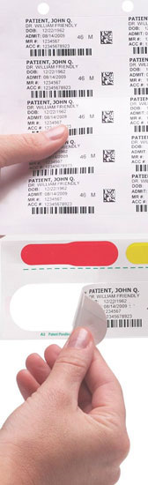
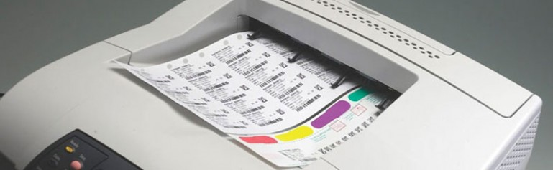
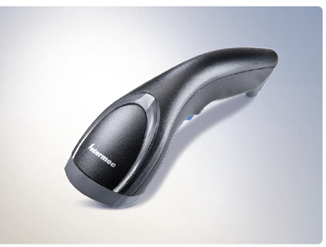

Identifikacija pacijenata

Slide 6

Identifikacija pacijenata
Potrebna oprema
Primjer 2.
Pisač – cca. 5.000,00 kn
Jednokratna narukvica cca. 1,52 kn
  S nemogućnosti skidanja
  Hipoalergene
Čitač
  1D – laserska crta
    dodatni trošak licence laserske tehnologije – cca. 1.200,00 kn
  2D – tehnologija kamere
    posebno industrijsko/medicinsko kućište – cca. 2.700,00 kn

Slide 7

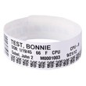
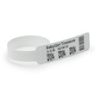
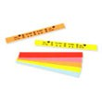

Identifikacija pacijenata

Slide 8
Identifikacija pacijenata
Faze projekta:
FAZA 1:
  Pilot projekt u 2013. godini obilježavanja osiguranih osoba narukvicama s jedinstvenim indikatorom s ciljem identifikacije na jednom odjelu s 20 kreveta
FAZA 2:
  Tijekom 2014. godine, obilježavanje osiguranih osoba narukvicama s jedinstvenim indikatorom s ciljem identifikacije u čitavoj bolnici
FAZA3:
  Tijekom 2015. godine, praćenje potrošnje lijekova, ugradbenih i potrošnih medicinskih materijala, uzoraka i sl. prema jedinstvenom identifikatoru osigurane osobe, potpuna integracija u informacijske sustave bolnice i sve procese rada

